Slide 1
ARTE
8º ANO
APOIO PARA AULAS E ESTUDOS

Slide 2
UNIDADE 4
Capítulo 1
Lugares: ocupações e afetos – Criar e intervir
Lugares: ocupações e afetos – Construir espaços para as pessoas
Lugares: ocupações e afetos – Construções, histórias e afetos
O corpo que dança nas telas – Linguagem híbrida
Capítulo 2
Para mudar o mundo! – Arte como acontecimento
Para mudar o mundo! – O acontecimento teatral
Mostrar a arte – Arte e público
Mostrar a arte – Festival animado!
Teatro – Criar e mostrar
Artes integradas – Animação

Slide 3
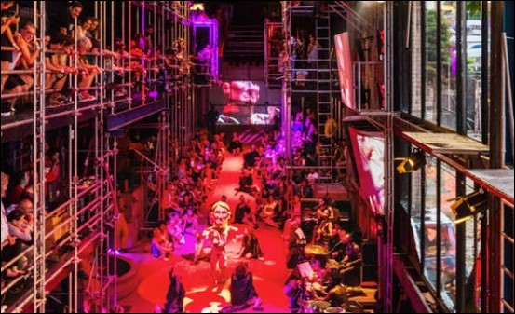
Parte interna do Teatro Oficina Uzyna Uzona, com apresentação da companhia de teatro de mesmo nome e direção de José Celso Martinez Corrêa (1937-), em São Paulo (SP). Fotografia de 1984.
UNIDADE 4 | CAPÍTULO 1
NELSON KON

Slide 4
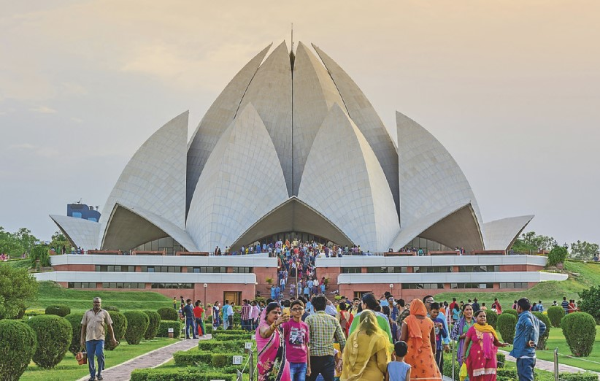
Lugares: ocupações e afetos Criar e intervir
UNIDADE 4 | CAPÍTULO 1
As diferentes linguagens da arte podem se mesclar e dar origem a novas linguagens. Na Antiguidade, uma preocupação criativa e simbólica se desenvolveu nos construtores, conhecida como geometria sagrada – formas e proporções geométricas ligadas a contextos culturais e religiosos que as associam a símbolos e sentidos considerados sagrados.
SUMIT.KUMAR.99/SHUTTERSTOCK.COM
Ao longo dos anos, os construtores eram preparados para projetar obras arquitetônicas considerando aspectos religiosos. Essa ideia se ampliou, criando construções apreciadas ainda em nossa época. Um exemplo é o Templo de Lótus, finalizado em 1986, que contempla a simetria das folhas da flor de lótus materializada em concreto.
Templo de Lótus, com arquitetura inspirada na flor de lótus, em Nova Delhi (Índia).

Slide 5
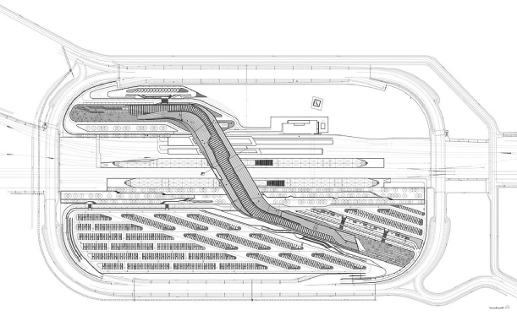
Lugares: ocupações e afetos Criar e intervir
UNIDADE 4 | CAPÍTULO 1
A arquitetura se destina, principalmente, ao planejamento e à construção de espaços e edifícios que serão utilizados pelas pessoas. Uma obra arquitetônica malsucedida pode ter impactos no bem-estar, na relação de todos com o ambiente ou até mesmo na segurança de quem a usufrui.
Ao projetar uma obra, muitos passos são dados antes da construção. É possível destacar dois elementos presentes nesse processo: a planta baixa e a maquete.
ZAHA HADID ARCHITECTS
Planta baixa da estação de trem-bala de Afragola (Itália), projetada pela arquiteta iraquiana-britânica Zaha Hadid.

Slide 6
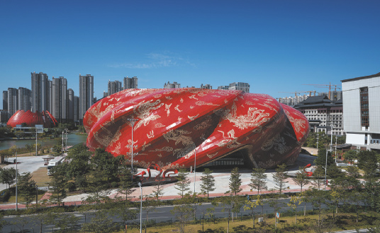
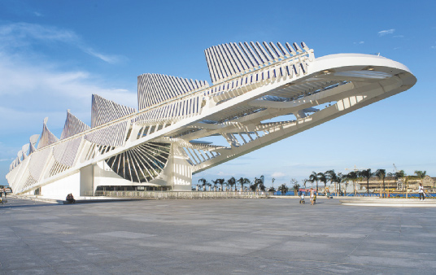
Lugares: ocupações e afetos Construções, histórias e afetos
UNIDADE 4 | CAPÍTULO 1
Muitos passos foram realizados na criação do Grande Teatro Sunac Guangzhou, na China. Para criar as formas, os arquitetos se inspiraram na história da própria cidade.
Muitos podem ser os desafios ao pensar, imaginar e executar construções arquitetônicas. Isso porque algumas parecem desafiar as leis da gravidade.
Os arrojados projetos do Museu do Amanhã, criado pelo arquiteto espanhol Santiago Calatrava (1951-), precisaram ser cuidadosamente pensados para que pudessem ser executados. Com o desenvolvimento da tecnologia computacional, surgiram programas capazes de fazer cálculos muito complexos, ajudando a transformar a imaginação em realidade.
Grande Teatro Sunac Guangzhou, construído em Guangzhou (China).
CHONG-ART PHOTOGRAPHY
Museu do Amanhã, inaugurado em dezembro de 2015, na zona portuária do Rio de Janeiro (RJ).
GAVIN HELLIER/ALAMY/FOTOARENA

Slide 7
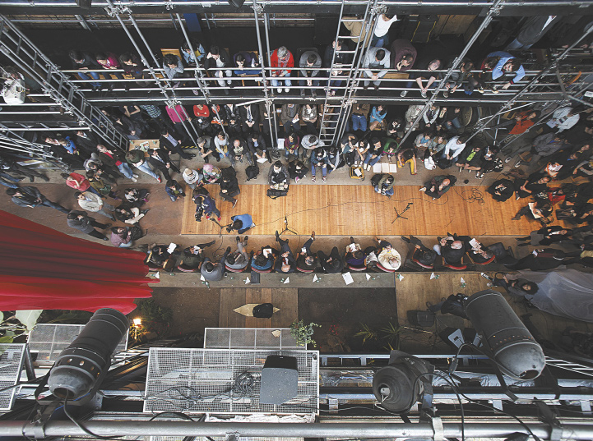
Lugares: ocupações e afetos Construir espaços para as pessoas
UNIDADE 4 | CAPÍTULO 1
Lina Bo Bardi é uma arquiteta reconhecida por muitos projetos que marcaram a história da arquitetura, como o prédio do Masp e o espaço do Teatro Oficina Uzyna Uzona, feito em parceria com o arquiteto Edson Elito (1948-).
Para cada projeto, Lina superou adversidades. Um exemplo é o próprio Masp, em que ela se deparou com o desafio de que a construção deveria preservar o mirante que passa atrás do museu. Sua solução foi dividir o museu em duas partes, uma suspensa e outra abaixo do nível da Avenida Paulista, onde foi construído. Já no projeto do Teatro Oficina Uzyna Uzona, o desafio foi criar um espaço cênico que fosse fluido, integrando plateia e atores como em um passeio por uma “rua”.
MARLENE BERGAMO/FOLHAPRESS
Imagem do interior do Teatro Oficina Uzyna Uzona, em São Paulo (SP), 2019.

Slide 8
O corpo que dança nas telas Linguagem híbrida
UNIDADE 4 | CAPÍTULO 1
A videodança é uma linguagem híbrida que somente existe se houver uma parceria legítima. A criação coreográfica se une à criação do roteiro de gravação, à escolha de enquadramentos, ângulos, planos, cores, locações, sons, trilha sonora e outros elementos da linguagem audiovisual. O principal objetivo ao produzir uma videodança é a criação de uma obra artística. Para realizar a videodança Duas, uma, protagonizada pela dançarina Flavia Tápias (1980-), na praia, em momentos diferentes, foram reunidos diversos profissionais (intérprete, coreógrafa, diretores, cinegrafista, produtora etc.).
ESPAÇO TÁPIAS
Cena da obra de videodança Duas, uma (2012), dirigida por Luciana Ponso e Cavi Borges (1975-).

Slide 9
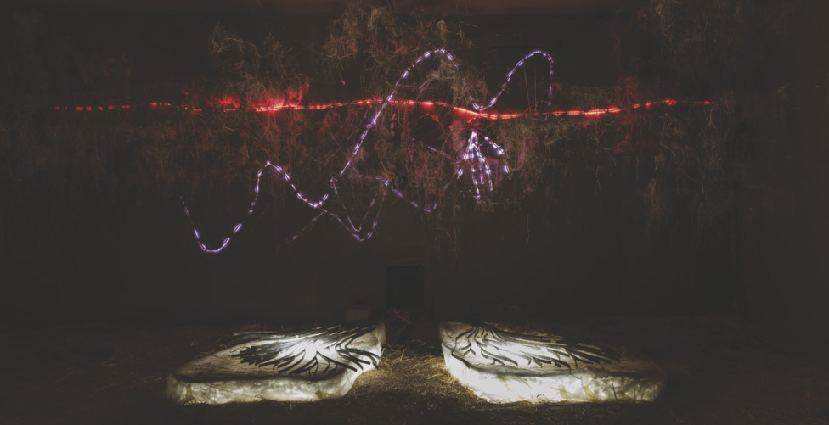
O corpo que dança nas telas Linguagem híbrida
UNIDADE 4 | CAPÍTULO 1
A ciência utiliza o termo “híbrido” para se referir ao cruzamento de animais e vegetais. A hibridação pode ser natural ou artificial. Algumas espécies e raças de animais surgiram por meio de cruzamento artificial.
Em Arte, linguagens que se integram para criar uma nova são chamadas de híbridas. O diálogo entre arte e ciência se dá tanto no fazer artístico quanto nas formas de pensar a arte. Muitas obras da 32ª Bienal de Arte de São Paulo, que ocorreu em 2016, ressaltavam essa relação.
© LEO ELOY/FUNDAÇÃO BIENAL DE SÃO PAULO
Farfalho 2.0 (2016), instalação do artista camaronês Em’kal Eyongakpa (1981-), que integra ciência e arte. Obra apresentada durante a pré-abertura para funcionários da 32ª Bienal de Arte de São Paulo, em São Paulo (SP). Fotografia de 2016.

Slide 10
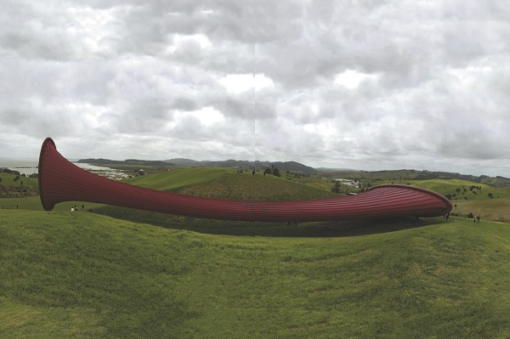
Desmembramento, site 1 (2003), do artista e arquiteto indo-britânico Anish Kapoor (1954-). Escultura localizada no Gibbs Farm, ao norte da cidade de Auckland (Nova Zelândia).
UNIDADE 4 | CAPÍTULO 2
LEWIS MULATERO/GETTY IMAGES/©
KAPOOR, ANISH/AUTVIS, BRASIL, 2022

Slide 11
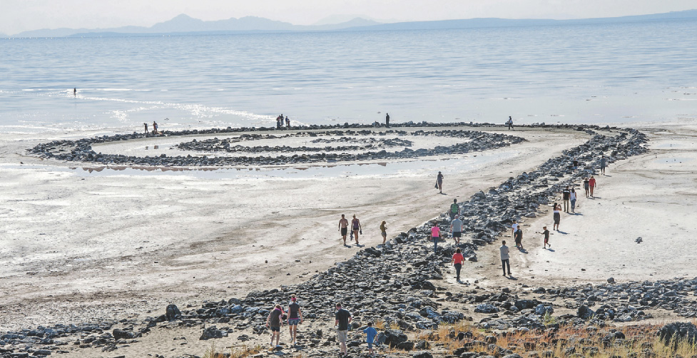
Para mudar o mundo! Arte como acontecimento
UNIDADE 4 | CAPÍTULO 2
O Píer espiral é uma obra de grandes proporções, pois o artista Robert Smithson interveio no meio ambiente do Grande Lago Salgado (Estados Unidos), fazendo mudanças na natureza. Várias pessoas participaram do deslocamento de elementos para formar uma espiral em sentido anti-horário de 460 metros de comprimento e 4,6 metros de largura.
Essa land art criada por Robert Smithson foi produzida para fazer mudanças na natureza com elementos naturais. Essas intervenções podem ser temporárias, efêmeras ou durar mais tempo.
ALAMY/FOTOARENA
O Spiral Jetty (Píer espiral, em português), maior criação do artista estadunidense Robert Smithson (1938-1973), foi instalado em 1970 na margem do Grande Lago Salgado, no estado de Utah (Estados Unidos). Fotografia de 2013.

Slide 12
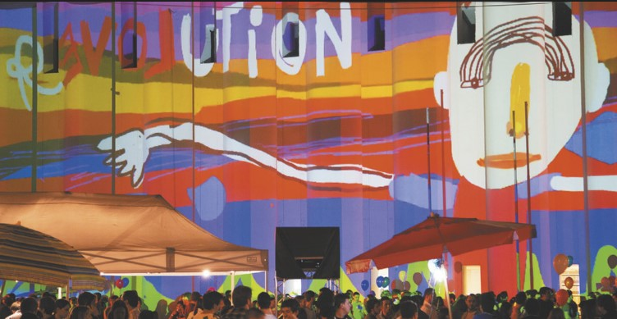
Para mudar o mundo! Arte como acontecimento
UNIDADE 4 | CAPÍTULO 2
Arte e tecnologia podem provocar reflexões, gerar mudanças de comportamento e expandir a visão de mundo das pessoas, mesmo sendo criações efêmeras.
A imagem ao lado mostra a projeção de um trabalho da dupla VJ Suave, composta pela argentina Ceci Soloaga e pelo brasileiro Ygor Marotta, que explora as linguagens da animação, do grafite digital e das intervenções urbanas.
VJ SUAVE
Cena de projeção da dupla de artistas visuais VJ Suave durante o 17º Festival Cultura Inglesa no Museu da Imagem e do Som (MIS), em São Paulo (SP). Fotografia de 2013.
Grafite digital refere-se a projeções de imagens e animações que dialogam com o grafite, com tecnologia digital.

Slide 13
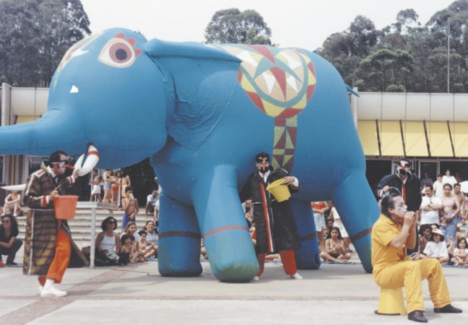
Para mudar o mundo! O acontecimento teatral
UNIDADE 4 | CAPÍTULO 2
A linguagem teatral é considerada múltipla, porque pode existir em diferentes espaços cênicos e explorar muitas materialidades, além de abranger diferentes gêneros, estilos e formas de se fazer teatro.
O teatro de animação é um mundo de coisas, gestos e expressões que convida a viver um acontecimento teatral, viajando pelo universo da imaginação.
PIA FRAUS
Cena do espetáculo Gigantes de ar, da Companhia Pia Fraus. A encenação apresenta tema circense e explora a linguagem do teatro de animação.

Slide 14
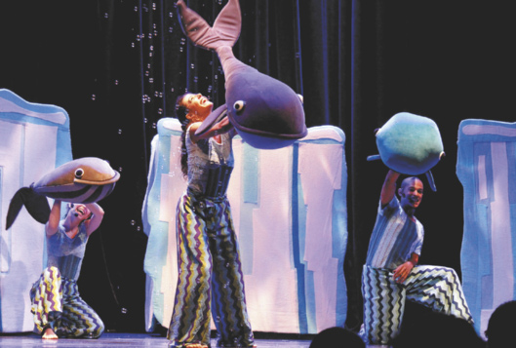
Teatro Criar e mostrar
UNIDADE 4 | CAPÍTULO 2
O teatro de bonecos é um gênero teatral praticado há milhares de anos. Essa linguagem se materializa por meio dos movimentos das mãos e dos corpos de atores e atrizes que manipulam bonecos e objetos.
A linguagem teatral de bonecos faz parte do “teatro de animação”, forma teatral que inclui vários tipos de objetos, como os bonecos gigantes das festas populares; o teatro com bonecos de fios (marionetes); o teatro com o boneco de vara e o de luva, como os fantoches e o mamulengo (linguagem teatral de bonecos de luva) e o teatro de formas (como as silhuetas no teatro de sombras).
PIA FRAUS
Cena da peça Círculo das baleias, da
Companhia Pia Fraus. O espetáculo apresenta
temas sobre ecologia e, em especial, a vida das
baleias jubarte.

Slide 15
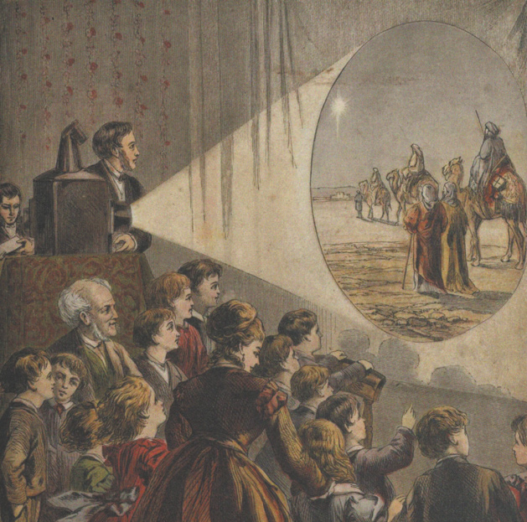
Mostrar a arte Arte e público
UNIDADE 4 | CAPÍTULO 2
O cinema é uma linguagem audiovisual com muitos gêneros e formas. Desenhos eram exibidos utilizando um aparelho chamado “epidascópio”, também conhecido como “lanterna mágica”. Trata-se de um tipo de projetor de imagens inventado no século XVII. Com a popularização desse aparelho, salas para a exibição de desenhos com narrativas visuais de histórias surgiram em várias partes do mundo. Assim nasceu o cinema de animação, que atualmente pode ser visto em telas de televisores e celulares, em exibições em salas de cinema ou em Eventos em as seções dos cineclubes.
FINE ART IMAGES/HERITAGE IMAGES/GETTY IMAGES
Little Paul’s Christmas (O Natal do pequeno Paul, em
português), 1881, gravura de autoria desconhecida. Nela, uma pessoa projeta imagens em uma superfície.

Slide 16
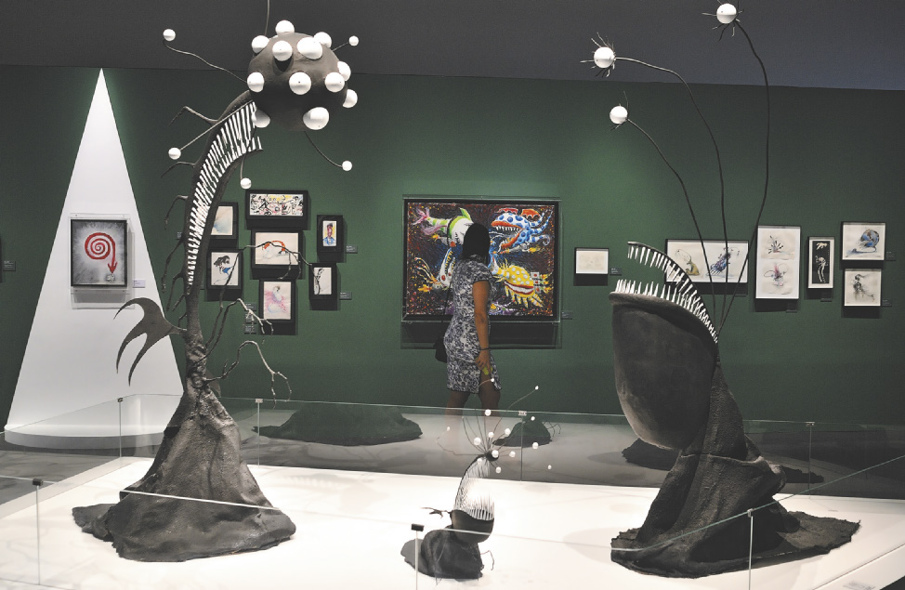
Mostrar a arte Arte e público
UNIDADE 4 | CAPÍTULO 2
MARCIO MACHADO/GETTY IMAGES
Há muitas maneiras de aproximar o público da arte: por meio de uma exposição, um show, um concerto, um festival, uma mostra de arte ou mesmo por mídias digitais.
A experiência do contato com a arte é tão importante que existe até uma área do conhecimento dedicada a pensar no espaço e na relação entre arte e público: a Expografia. Quando se realiza um estudo de expografia, considera-se o conceito da exposição, a ambientação, a cenografia, quais serão e onde estarão os textos mediadores, as cores das paredes, a iluminação, entre outros aspectos.
Vista da exposição O mundo de Tim Burton, em Xangai (China), 2016.
A expografia pode ser trabalhada em exposições de desenhos, pinturas, fotografias, esculturas e mostrar processos de criação.

Slide 17
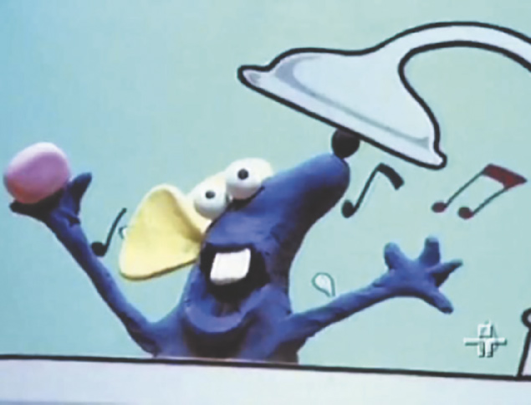
Mostrar a arte Festival animado!
UNIDADE 4 | CAPÍTULO 2
Um festival de cinema de animação pode acontecer com base em um tema central ou ter tema livre. Em geral, as produções abordam assuntos que estão sendo debatidos pela sociedade no momento, sobre os quais os criadores propõem reflexões, desenvolvendo a dimensão artística e a educativa.
Um festival de animação pode estabelecer os temas, os gêneros (comédia, drama, musical e outros) e as técnicas de animação (stop motion com massinha, desenhos ou objetos, ou animação digital, entre outras). Há também os que definem, por exemplo, a duração máxima dos filmes.
REPRODUÇÃO/TV CULTURA
Cena do Ratinho tomando banho, no programa Castelo Rá-Tim-Bum.

Slide 18
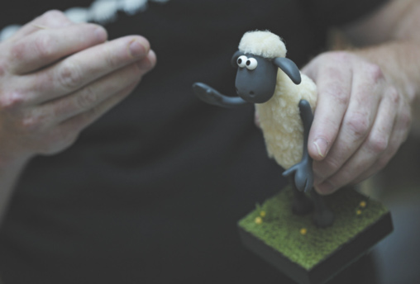
Artes integradas Animação
UNIDADE 4 | CAPÍTULO 2
É possível fotografar desenhos (ou escaneá-los), objetos ou pessoas, conforme a técnica stop motion: cada um dos quadros formará a sequência de animação. E é assim que são criadas as animações com figuras de massinha, argila ou materialidade similar, como o desenho animado Shaun, o carneiro (2007), entre outros.
Em uma animação de stop motion, é preciso tirar centenas de fotografias. Costuma-se usar 24 quadros (fotogramas) para cada segundo. No entanto, algumas imagens podem ser repetidas. Se no roteiro de animação o objeto da imagem estiver parado durante 2 segundos, é preciso tirar 48 fotos iguais, ou tirar uma só e copiá-la 47 vezes no computador para compor os 2 segundos.
PAUL YEUNG/SOUTH CHINA MORNING POST/GETTY IMAGES
Modelo usado na animação Shaun, o carneiro (2007) nas mãos de seu criador, Jim Parkyn.

